Slide 1
Лабораторная работа №2
Выполнил:
Гусев В.Я.

Slide 2
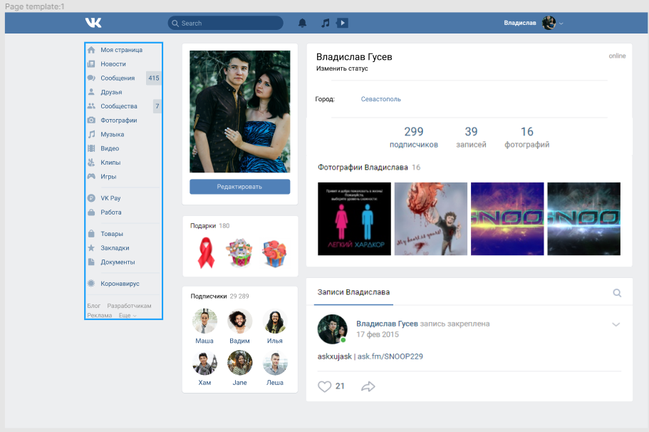
Задание 1
Используя рассмотренное программное обеспечение создать копию дизайна любой понравившейся web-страницы.

Slide 3
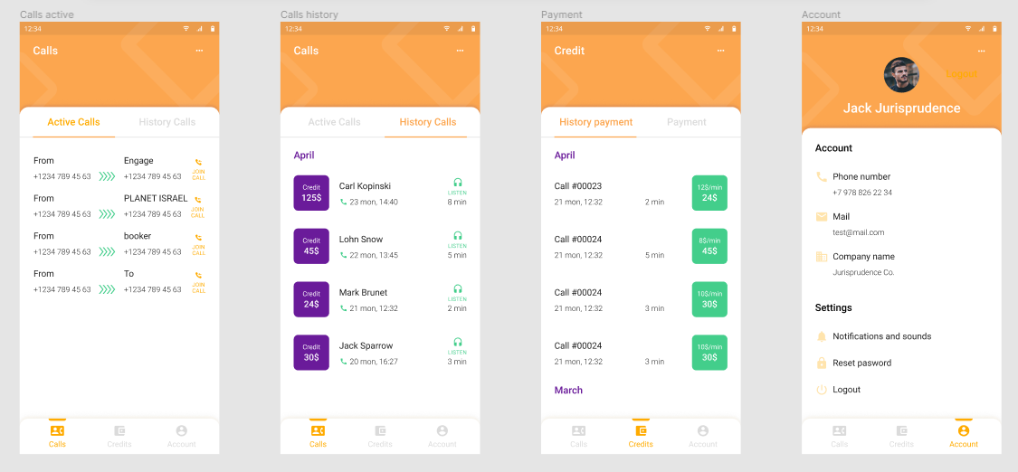
Задание 2
Используя рассмотренное программное обеспечение создать копию дизайна любой понравившейся web-страницы.

Slide 4
Выводы
В ходе выполнения лабораторной работы были изучены основные методики создания графического пользовательского интерфейса. Приобретены навыки разработки интерфейса пользователя для приложений. А также научиться подбирать цветовые палитры под заданные образы и получено представление о возможностях цвета в реально существующих объектах.

